Slide 1

Comment puis-je soumettre des images à ma contribution au site Web ?
Retraité-es syndicom

Slide 2
Instructions étape par étape
Taille des images
Contrairement au bulletin, où la résolution la plus élevée possible est attendue, les photos du site web ne doivent pas être trop grandes :
Pas plus de 500 Ko par image
Résolution max. 2500pixels
Si tu ne peux pas adapter les images toi-même, nous pouvons le faire pour toi.

Slide 3
Instructions étape par étape
📸 Limite le nombre d’images Utilise au maximum 20 images par événement. Sélectionne les meilleures et élimine celles qui sont moins pertinentes.
🗓️ Entrées de l’agenda Une à deux images percutantes suffisent pour illustrer une entrée dans l’agenda.
🔁 Évite les répétitions Ne publie pas plusieurs fois des images similaires ou identiques.
🚫 Pas d’images compromettantes Veille à ne pas diffuser de photos montrant des personnes dans des situations embarrassantes ou inappropriées.
✅ Consentement requis Assure-toi que les personnes photographiées ont donné leur accord explicite pour la publication de leur image sur le site.

Slide 4
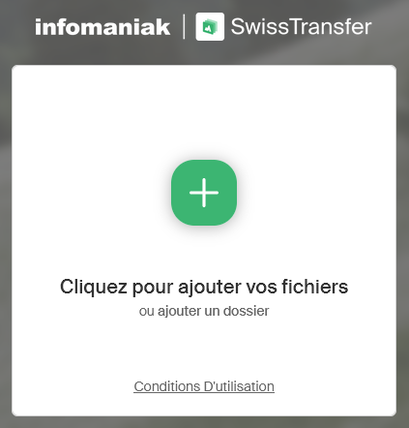
Transfert de vos images
L’envoi des images par e-mail n’est pas pratique et crée un grand espace de stockage de données pour chaque destinataire. Par conséquent, nous vous recommandons d’envoyer les images via swisstransfer.
C’est très facile.
Visite le site web de swisstransfer à l’adresse suivante :
https://www.swisstransfer.com/fr-ch
Insère tes images ou des dossiers entiers.

Slide 5
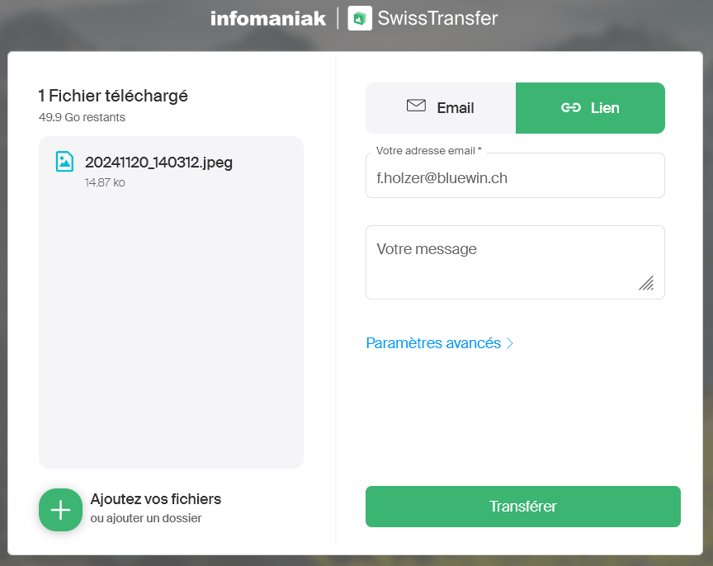
Insertion de fichiers
Entre ton adresse e-mail.
Écrive un court message
tu recevras alors un code de confirmation que tu devras insérer.

Slide 6
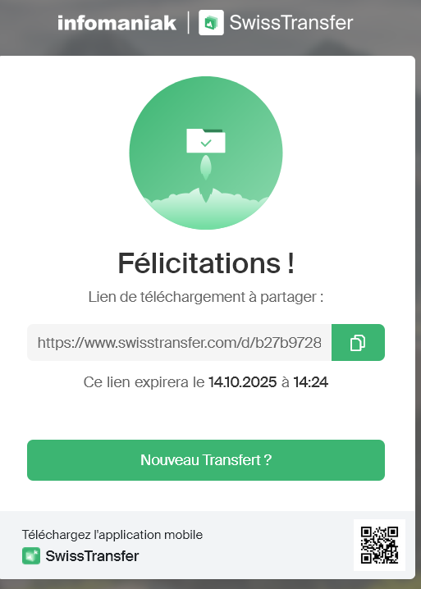
Clôture
Presque terminé
Il te reste à copier le lien et à le coller dans ton message..
Le destinataire pourra alors télécharger tes images.
Copier le lien ici

Slide 7

Merci beaucoup
si tu as une question
Tus trouves toutes les informations sur le sujet ici :
https://syndicom.ch/fr/retraite-e-s/news/manuel-groupes/
Si tu as des questions, n’hésite pas à m’écrire à l’adresse suivante : f.holzer@bluewin.ch

